Slide 1
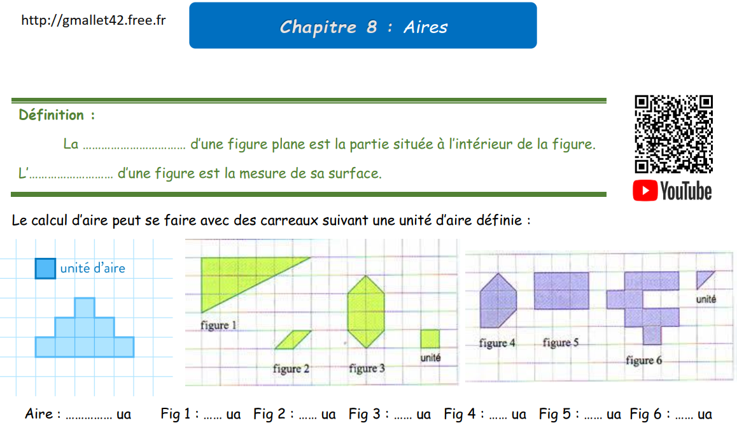
surface
aire
9
9
1
8
9
12
18

Slide 2
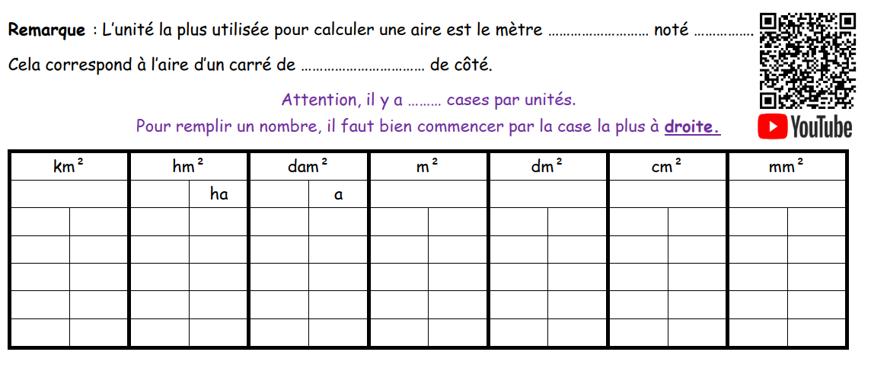
carré
m²
un mètre
2

Slide 3
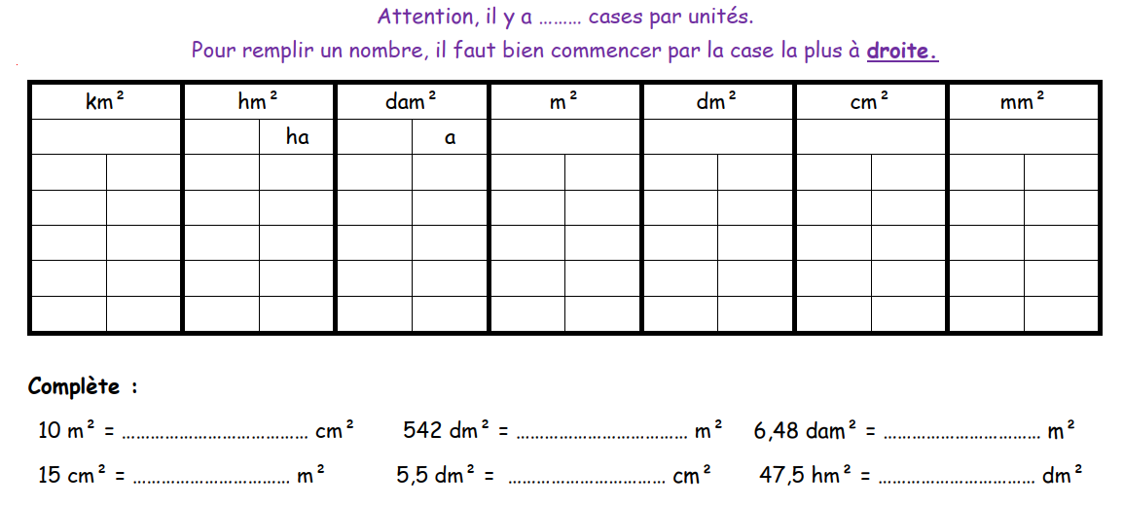

Slide 4
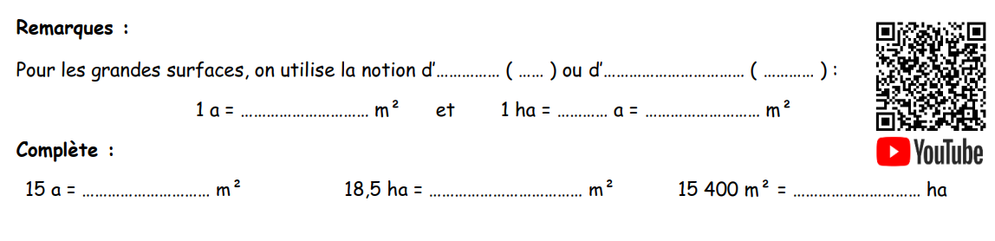
are
a
hectare
ha
100
100
10 000

Slide 5
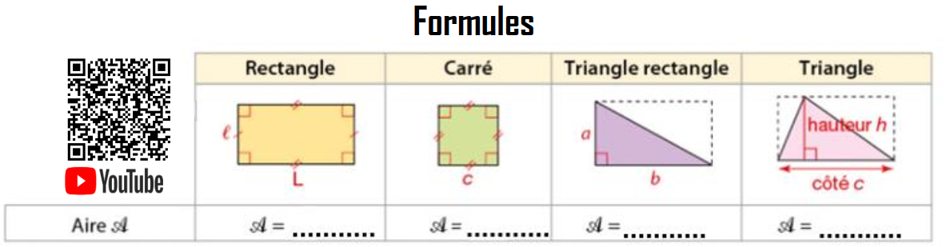
l x L
c x c
(a x b) : 2
(c x h) : 2

Slide 6
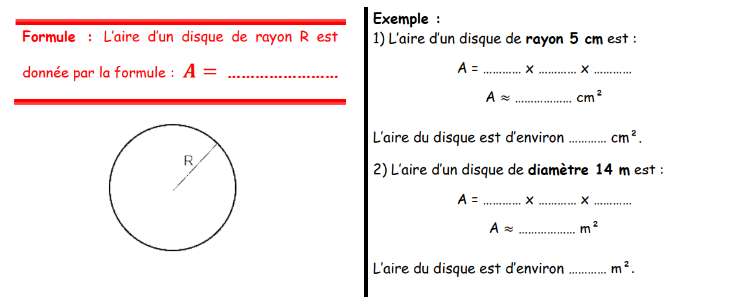











$$π×R×R$$
$$π$$
$$5$$
$$5$$
$$78,5$$
$$78,5$$
$$π$$
$$7$$
$$7$$
$$153,9$$
$$153,9$$

Slide 7
